Slide 1

MICROSOFT POWERPOINT 2013
Bài 3: Làm việc với văn bản

Slide 2
NỘI DUNG BÀI GIẢNG
1
2
3
Mục tiêu bài học
Sử dụng Outline
Định dạng văn bản trong bài trình chiếu
4
Hiệu chỉnh văn bản trên Slide
Sử dụng Bullets và Numbering
5
Thiết lập Tab
6
Sử dụng hộp văn bản (Text Boxes)
7
Sử dụng WordArt
8

Slide 3
Bài 3: Làm việc với văn bản
Mục tiêu bài học
Sử dụng Outline.
Thêm văn bản và hiệu chỉnh văn bản trên các trang trình chiếu.
Sử dụng Numbering và Bullet.
Định dạng văn bản và đoạn văn bản.
Thiết lập tab.
Sử dụng hộp văn bản
Làm việc với WordArt

Slide 4
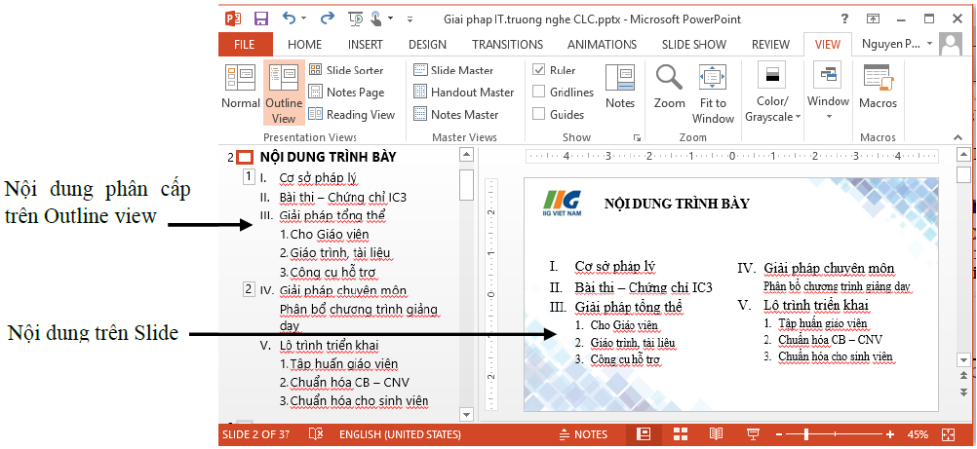
Bài 3: Làm việc với văn bản
Sử dụng Outline
Sử dụng Outline view
Chuyển sang chế độ Outline View
Tạo Slide mới từ Outline view

Slide 5
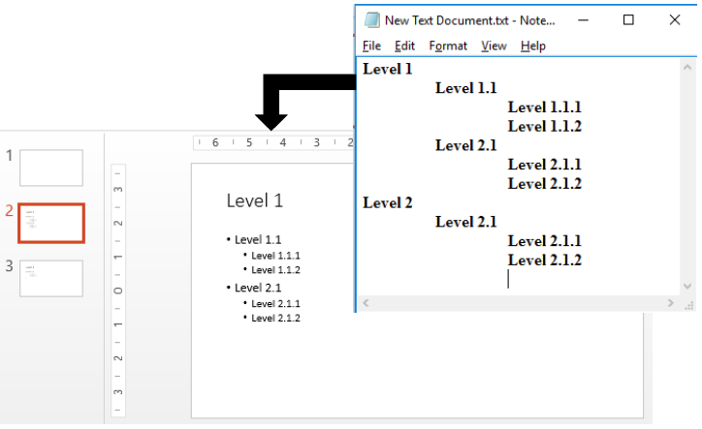
Bài 3: Làm việc với văn bản
Tạo các Slide từ Word Outline và Text Outline
Tạo các Slide từ tập tin văn bản (Text file)

Slide 6
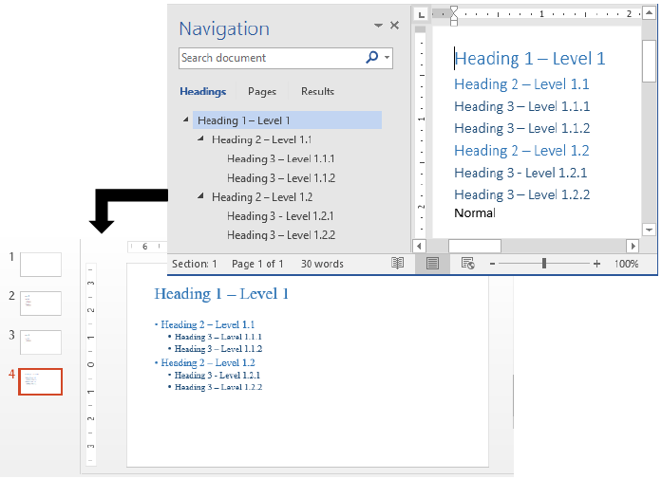
Bài 3: Làm việc với văn bản
Tạo các Slide từ tập tin Word Outline

Slide 7
Bài 3: Làm việc với văn bản
Tạo Slide từ tập tin PowerPoint khác
Sao chép các Slide từ bài trình chiếu khác
Sử dụng tính năng Reuse Slides

Slide 8
Bài 3: Làm việc với văn bản
Định dạng văn bản trong bài trình chiếu
Tạo dòng văn bản mới cùng phong cách (Style) với dòng hiện hành
Giảm cấp dòng văn bản
Tăng cấp dòng văn bản
Thay đổi Font cho văn bản được chọn
Tăng/giảm kích cỡ Font chữ
Định chính xác kích cỡ Font chữ
Thay đổi dạng chữ in, chữ thường
Thay đổi màu chữ
Thay đổi phong cách (Style) và hiệu ứng văn bản được chọn
Thay đổi khoảng cách giữa các ký tự trong văn bản được chọn

Slide 9
Bài 3: Làm việc với văn bản
Căn lề văn bản được chọn
Thụt lề văn bản được chọn
Thay đổi khoảng cách giữa các dòng văn bản được chọn
Thay đổi hướng văn bản trong Placeholder
Sao chép định dạng của văn bản được chọn
Xóa tất cả các định dạng
Xóa văn bản trên Slide

Slide 10
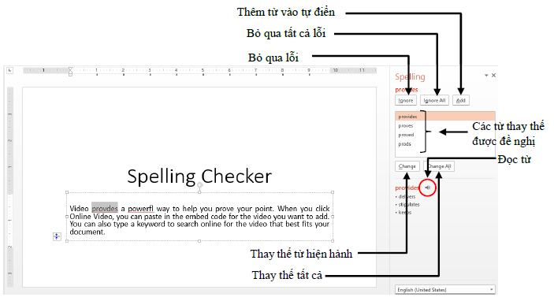
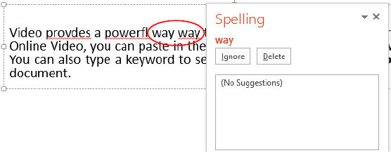
Bài 3: Làm việc với văn bản
Hiệu chỉnh văn bản trên Slide
Sử dụng Spelling Checker
Chỉnh lỗi chính tả

Slide 11
Bài 3: Làm việc với văn bản
Sử dụng AutoCorrect
Thêm một từ lỗi và từ thay thế vào AutoCorrect

Slide 12
Bài 3: Làm việc với văn bản
Sử dụng Thesaurus
Sử dụng Ribbon
Sử dụng Menu ngữ cảnh

Slide 13
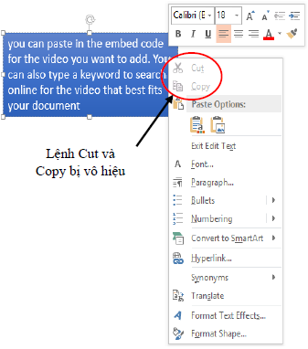
Bài 3: Làm việc với văn bản
Sao chép và dán văn bản
Cắt, sao chép và dán văn bản

Slide 14
Bài 3: Làm việc với văn bản
Sử dụng Office Clipboard
Mở Clipboard
Dán các mục trong Clipboard vào bài trình chiếu
Dán tất cả các mục nội dung trong Clipboard vào bài trình chiếu
Xóa tất cả các mục nội dung trong Clipboard

Slide 15
Bài 3: Làm việc với văn bản
Sử dụng Bullets và Numbering
Sử dụng danh sách dấu đầu dòng (Bullet list)
Chuyển một văn bản được chọn thành một bulleted list
Tăng/giảm cấp một mục trong danh sách dấu đầu dòng
Giảm cấp một mục danh sách gạch đầu dòng (bulleted list)
Chuyển Bullet list trong Slide thành văn bản

Slide 16
Bài 3: Làm việc với văn bản
Sử dụng danh sách đánh số đầu dòng (Numbering)
Tạo danh sách dấu đầu dòng
Chuyển Numbered list trong Slide thành văn bản

Slide 17
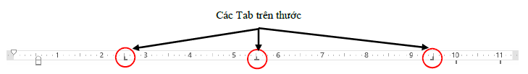
Bài 3: Làm việc với văn bản
Thiết lập Tab
Thiết lập các tab bằng cách sử dụng thước ngang
Tạo Tab với Tabs Dialog Box

Slide 18
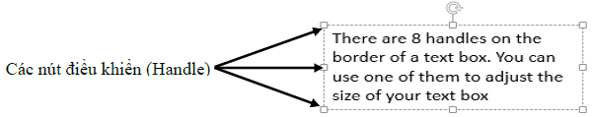
Bài 3: Làm việc với văn bản
Sử dụng hộp văn bản (Text Boxes)
Chèn Text box vào Slide
Chỉnh kích thước Text box
Chỉnh vị trí Text box
Hiệu chỉnh vị trí văn bản trong Text box

Slide 19
Bài 3: Làm việc với văn bản
Đặt thuộc tính tiêu đề (Title) cho Text box
Sắp xếp các Text box (hoặc các đối tượng)
Canh hàng

Slide 20
Bài 3: Làm việc với văn bản
Hướng và góc xoay
Xoay hộp văn bản

Slide 21
Bài 3: Làm việc với văn bản
Sử dụng WordArt
Tạo một đối tượng WordArt
Hiệu chỉnh WordArt

Slide 22
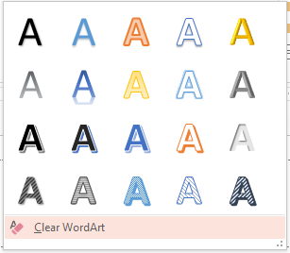
Bài 3: Làm việc với văn bản
Thay đổi hình dạng nền WordArt
Thay đổi hiệu ứng nền của WordArt
Xóa WordArt

Slide 23
Bài 3: Làm việc với văn bản
Tổng kết bài học - Các kỹ năng liên quan đến bài thi MOS
Sử dụng Numbering và Bullets.
Định dạng văn bản và đoạn văn bản.
Sử dụng WordArt
Sử dụng hộp văn bản (Textbox).

